Slide 1


Masificación de la agroecología
www.ecosur.mx/masificacion-agroecologia

Slide 2
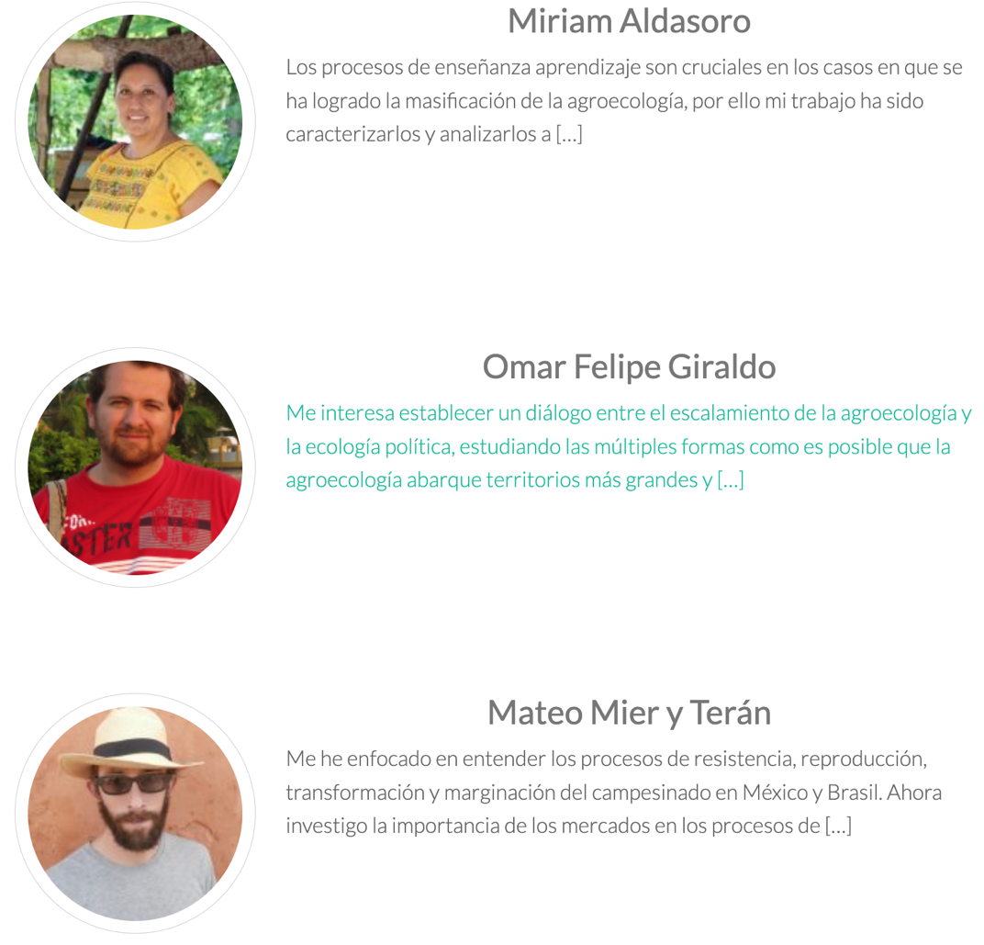
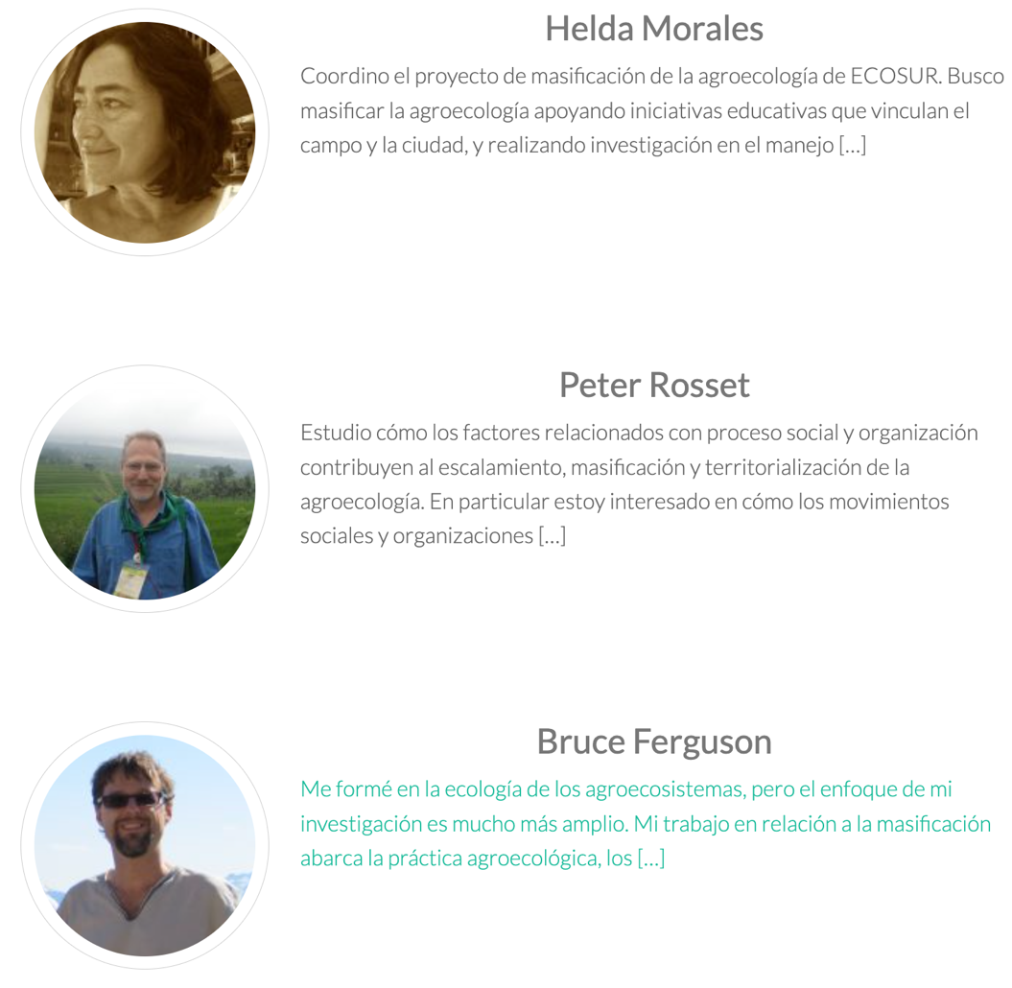
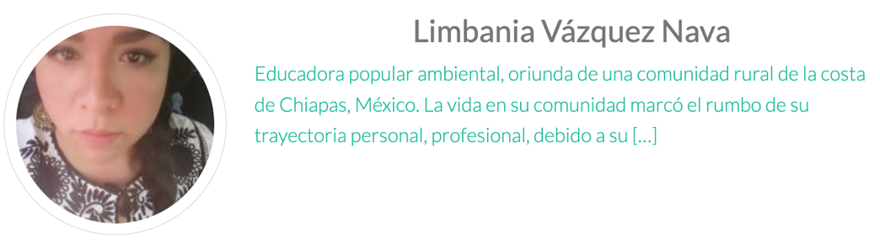
Somos un equipo de investigación-acción conformado por personal académico de ECOSUR, estudiantes, y colaboradores cercanos

Slide 3

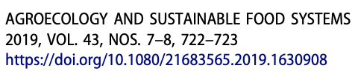
¿Cómo concebimos de la masificación?
Más personas en más territorios participan en sistemas alimentarios fundamentados en producción agroecológica y justicia social
Una multitud de agroecologías contextualizadas y articuladas (no es transplantar de un lugar a otro, ni cultivar un latifundio agroecológico)
Procesos creativos y horizontales de aprendizaje, adaptación, organización e intercambio
Protagonismo de actores locales, en particular de grupos comúnmente oprimidos
Ubica la agroecología como parte de una transformación social más amplia

Slide 4
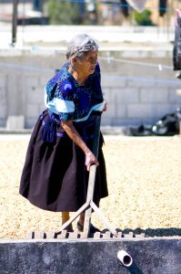
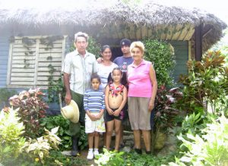
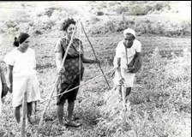
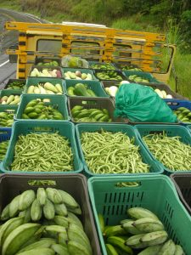
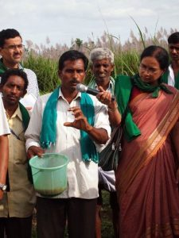
Acercamiento inicial: Impulsores principales para masificación de la agroecología identificados a partir de casos emblemáticos
(Mier y Terán et al. 2018)
Tejido social
Prácticas efectivas
Discurso movilizador
Pedagogía horizontal
Crisis
Aliados
y redes
Mercados
adecuados
Políticas favorables

Slide 5
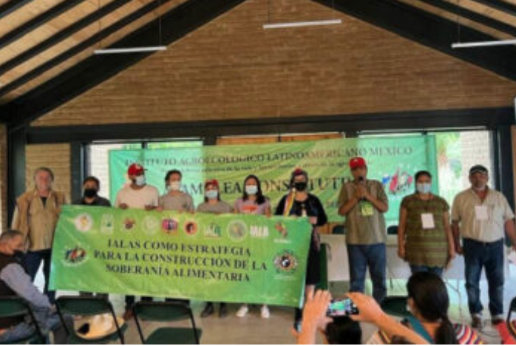

Algunos ámbitos de investigación-acción
La Vía Campesina y sus institutos agroecológicos
Los huertos educativos y la educación formal
Organizaciones de la Sociedad Civil, jóvenes y mercados agreocológicos
Meliponicultura y patrimonio biocultural como ejes organizativos y del cuidado del territorio
Agricultura Natural de Presupuesto Cero, India
Diversificación y soberanía alimentaria entre cafeticultores en Chiapas
Sistematización y análisis comparativo de estudios de caso

Slide 6
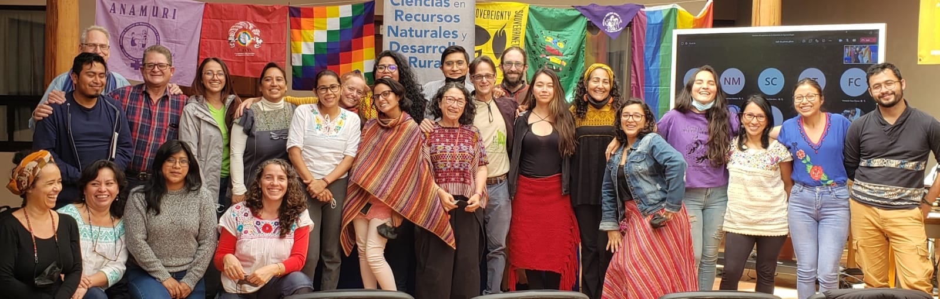
Maestría en Agroecología, MAE
Formación para personas ya inmeresas en procesos organizativos y educativos relacionados a la agroecología (personal de organizaciones campesinas, OSC, educadores)
En asociación con LVC, SOCLA
Fundamentada en horizontalidad, trandisciplinariedad, investigación-acción participative
Ofrece bases teóricas y metodológicas para la masificación
1era generación: 11 estudiantes desde México, Nicaragua, Colombia, Chile
Proyectos finales orientadas a acompañamiento a procesos de masificación, con sus organizaciones; sistematización y comunicación popular (apoyo AEF)

Slide 7


¡Gracias!
www.ecosur.mx/masificacion-agroecologia/

